Slide 1
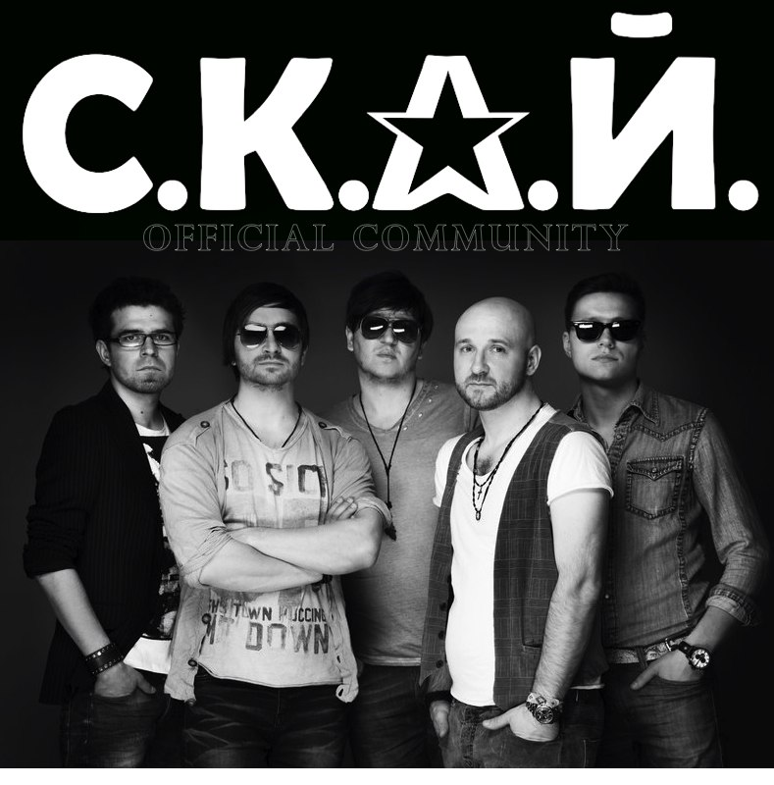

Slide 2
С.К.А.Й
«С.К.А.Й.» — український музичний гурт. Групу засновано 2001 року у Тернополі. Колектив випустив три студійні альбоми, побував у гастрольному турне по містах України, Росії, Білорусі. С.К.А.Й. взяв участь у таких фестивалях якПерлини сезону, Таврійські ігри, Червона рута (третя премія у галузі рок-музики). У 2008 році С.К.А.Й. провів всеукраїнський тур спільно з гуртом MLLM. Гурт входить до низки найпопулярніших рокових гуртів в українському шоу-бізнесі.

Slide 3
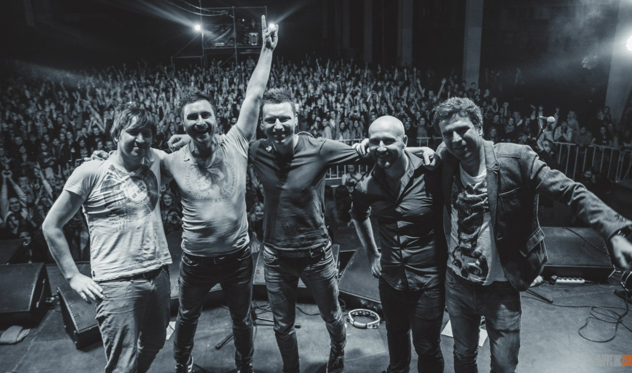
Склад гурту:
Собчук Олег — вокал, гітара.
Грищук Олександр — гітара, бек-вокал.
Недашковський Сергій — ударні.
Рудницький Юрій — бас.
Мозіль Юрій — клавішні.

Slide 4
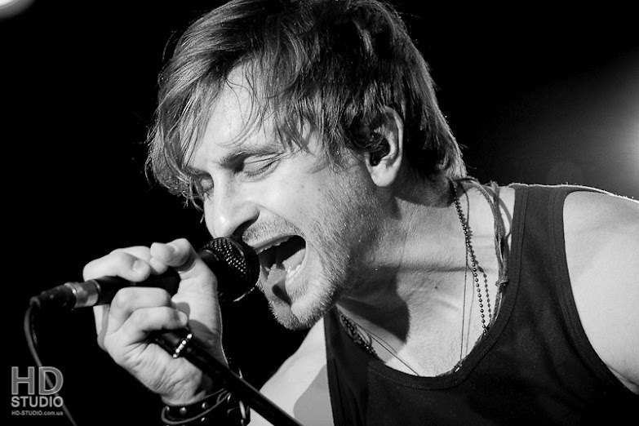
Олег Миколайович Собчук (17 жовтня 1980, Тернопіль) — музикант, фронтмен рок-гурту С.К.А.Й. Народився в Тернополі.
Після закінчення школи навчався у Галицькому коледжі, за спеціальністю автослюсар. У 2001 році Олег разом із Грищуком Олександром створили гурт «С. К. А. Й.». Усі тексти Олег пише сам (крім пісні «Не йди»). У 2005 році «С. К. А. Й.» отримав велику популярність серед молоді завдяки співпраці з музичним холдингом «Лавіна Мюзік». Нині Олег Собчук, вокаліст гурту «С. К. А.Й», живе у Києві.
З 2012 року бере участь у політичних концертах, спрямованих на пропаганду «русского міра». 2013 заявлений у списках учасників концертного туру на честь 70-ліття приходу сталінських військ до України.
Незабаром Олег змінив своє ставлення до «русского міра» і вийшов на Євромайдан. Разом з іншими українськими музикантами в ніч на 1 грудня 2013 записав кліп на пісню «Kozak System» «Брат за брата», в якому кадри з музикантами в студії звукозапису чергуються з відео з протестів на Евромайдані і побиттям студентів у ніч на 1 грудня.

Slide 5
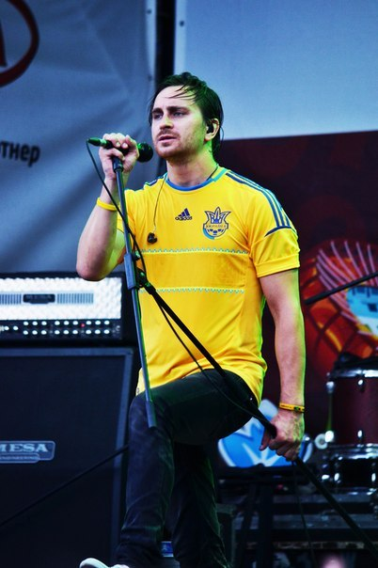
Дискографія
Студійні альбоми
2006 — «Те, що треба»
2007 — «Планета С. К. А. Й.»
2010 — «!»
Компіляції
2011 — «10» (ювілейний альбом)
Сингли
2007 — «Подаруй світло»
2011 — «Струна»
2012 — «Небезпечна»

